Slide 1
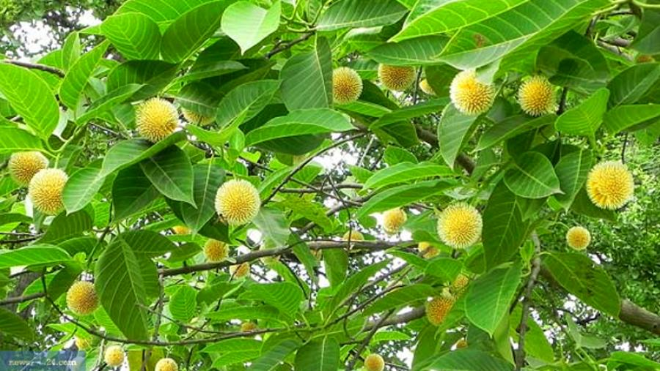
স্বাগতম

Slide 2
শিক্ষক পরিচিতি
মোঃকামরুজ্জামান ভূঁইয়া
সহকারি শিক্ষক (কৃষি)
হযরত খাদিজাতুল কোবরা (রাঃ) দাখিল বালিকা মাদ্রাসা।
থানা-বেগমগঞ্জ, জেলা- নোয়াখালী।
E-mail: sumonsir1989@gmail.com

Slide 3
পাঠ পরিচিতি
বিষয় ‌ : কৃষিশিক্ষা
শ্রেণি ‌ : নবম-দশম
সাধারণ পাঠ : কৃষিজ উৎপাদন অধ্যায় : চতুর্থ
সময় : ৪৫ মিনিট
তারিখ : ০০/০০/০০ খ্রিস্টাব্দ

Slide 4
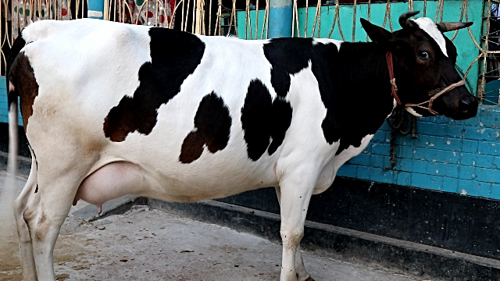
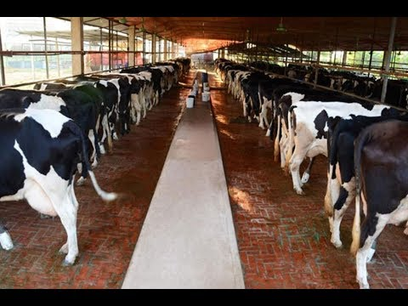
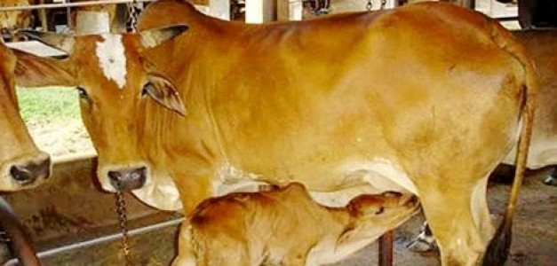
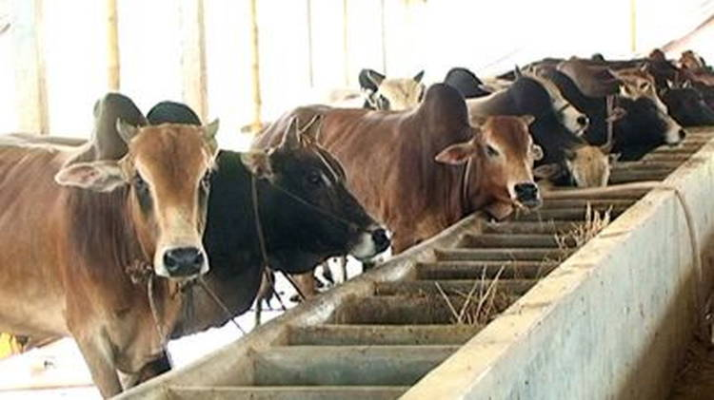
প্রিয়ো শিক্ষার্থী বন্ধুরা এই ছবি গুলো দ্বারা কি বুজতে পারছ ?

Slide 5
পাঠ শিরোনাম
গাভী পালন পদ্ধতি

Slide 6
শিখন ফল
এই পাঠ শেষে শিক্ষার্থীরা…..
♣ গাভী পালনে জাত গুলো উল্লেখ করতে পারবে;
♣ গাভীর পরিচর্যা ব্যাখ্যা করতে পারবে;
♣ গাভীর খাদ্য সম্পর্কে বিশ্লেষণ করতে পারবে;
♣ গাভীর স্বাস্থ্যসম্মত লালন-পালন ও রোগ প্রতিরোধ ব্যবস্থা উল্লেখ করতে পারবে;
♣ গাভীকে প্রাত্যহিক পর্যবেক্ষণ ও রোগ চিকিৎসা সম্পর্কে ব্যাখ্যা করতে পারবে।

Slide 7
কিছু কথা……
কৃষির অগ্রগতি ও বিকাশের সাথে পশু ও গাভী পালন অঙ্গাঅঙ্গি ভাবে জড়িত। বলা হয়ে থাকে একটি জাতির মেধার বিকাশ নির্ভর করে মূলত ঐ জাতি কতটুকু দুধ পান করে তাঁর উপর। আজকের বিশ্বে যেখানেই কৃষি বিকাশ লাভ করেছে গাভীর উৎপাদন ও ব্যাবহার সেখানে শিল্প হিসেবে প্রতিষ্ঠা লাভ করেছে। আমাদের দেশেও মোটামুটি ভাবে বলা যায় যে গাভী পালন একটি শিল্প হিসেবে গড়ে উঠেছে।

Slide 8
গাভীর জাত
আমাদের দেশে পাঁচ ধরনের উন্নত জাতের গাভী দেখা যায় সে গুলো হল--
জাত
১)
হলেস্টেইন ফ্রিজিয়ান
২)
জার্সি
৩)
শাহিওয়াল
৪)
সিন্ধি
৫)
রেড চিটাগাং
এই সমস্ত জাতের গাভীর দুধ উৎপাদন ক্ষমতা মোটামুটি ভালো। বৈজ্ঞানিক পদ্ধতিতে লালন পালন ও প্রজনন করালে এদের উৎপাদন ক্ষমতা আরো বৃদ্ধি পাবে।

Slide 9
গাভীর পরিচর্যা
গাভীর পরিচর্যার লক্ষ্য হলো গাভী যাতে অধিক কর্মক্ষম থাকে। গাভীর গর্ভকালীন, প্রসবকালীন ও দুগ্ধদোহন কালের পরিচর্যার দিকে বিশেষ গুরুত্ব দিতে হবে। গাভীকে নিয়োমিত গোসল করানো, শিং কাটা, খুর কাটা ইত্যাদির দিকে বিশেষ গুরুত্ব দিতে হবে। গাভীর প্রসবের লক্ষণ দেখা দিলেই গাভীকে শান্ত পরিবেশে রেখে ২-৩ ঘন্টা পর্যবেক্ষন করতে হবে।

Slide 10
প্রসবের পর বাছুরকে অবশ্যই শাল দুধ খাওয়াতে হবে। কারণ এই শাল দুধ রোগ প্রতিরোধ ক্ষমতা বৃদ্ধি করে এবং সঠিক ভাবে বেড়ে উঠতে সহায়তা করে। গাভী প্রসবের ৫-৭ দিন পর্যন্ত শাল দুধ দেয় এর পরে স্বাভাবিক দুধ পাওয়া যায়। গাভী পরিচর্যার আরো একটি লক্ষ হচ্ছে , গাভীকে পোকামাকড় ও মশামাছি থেকে নিরাপদ দূরত্বে রাখা।

Slide 11
গাভীর খাদ্য
গাভীর খাদ্য দ্রব্য সাধারণত তিন ভাগে ভাগ করা যায়। যেমনঃ আঁশ যুক্ত খাদ্য, দানাদার খাদ্য ও ফিউ অ্যাডিটিবস।
গাভীকে যে পরিমান খাদ্য পরিবেশন করতে হয় তা একধরনের থাম্বরুল পদ্ধতির মাধ্যমে নিরুপন করা যায়। যেমনঃ-
ক) প্রতিদিন একটি গাভী যে পরিমান মোট আঁশ যুক্ত খড় ও সবুজ ঘাস খেতে পারে তা তাকে খেতে দিতে হবে।
খ) গাভীর শরীর রক্ষনাবেক্ষনের জন্য ১.৫ কেজি দানাদার এবং প্রতি ১.০ লিটার দুধ উৎপাদনের জন্য গাভীকে খড় ও সবুজ ঘাসের সাথে প্রতিদিন ০.৫ কেজি দানাদার খাদ্য দিতে হবে ।
গ) গাভীকে ৪০-৫০ গ্রাম হাড়ের গুঁড়া ও ১০০-১২০ গ্রাম খাদ্য লবন সরবরাহ করতে হবে ।
ঘ) তাছাড়া দুগ্ধবতী গাভীকে প্রতিদিন প্রর্যাপ্ত পরিষ্কার জীবানু মুক্ত খাবার পানি সরবরাহ করতে হবে ।

Slide 12
গাভীর স্বাস্থ্যসম্মত লালন-পালন ও রোগ প্রতিরোধ ক্ষমতা
স্বাস্থ্যসম্মত লালন-পালন বলতে এমন কত গুল স্বাস্থ্যগত বিধিব্যবস্থাকে বুঝায় যা এ যাবতকাল পশু সম্পদ উৎপাদনে ব্যবহৃত হয়ে এসেছে। এগুলো হলো-
♦ বাসস্থান নির্মানে আলো-বাতাসের ব্যবস্থা ও দুর্যোগ নিবারন করা
♦ খাদ্য ও পানির পাত্র পরিষ্কার ও পরিচ্ছন্ন রাখা
♦ পচা, বাসি ও ময়লা যুক্ত খাদ্য ও পানি পরিহার করা
♦ সর্বাদা তাজা খাদ্য ও পানি সরবরাহ করা
♦ প্রজনন ও প্রসবে নির্জীবানু পদ্ধতি অবলম্বন করা
♦ দ্রুত মলমুত্র নিষ্কাশন করা
♦ অসুস্থ গাভীর পৃথকীকরণ ও মৃত গাভীর সৎকার করা
♦ নিয়মিত কৃমিনাষক ব্যবহার করা
♦ সংক্রামক ব্যাধির প্রতিষেধক টিকা প্রয়োগ করা ইত্যাদি ।

Slide 13
গাভীকে প্রাত্যহিক পর্যবেক্ষন ও রোগ চিকিৎসা
গাভীর বিভিন্ন রোগ বালাই যেন না হয় সে জন্য সময় মত টিকা দিতে হবে। গাভী তড়কা, বাদলা, ক্ষুরারোগ, গলাফোলা, রিন্ডারপেস্ট, ম্যাস্টাইটিস, পরজীবি ইত্যাদি রোগে আক্রান্ত হতে পারে। গাভীর যে কোন রোগ দেখা দিলে পশু চিকিৎসকের পরামর্শ নিতে হবে।

Slide 14
একক কাজ
১) আমাদের দেশে কয় ধরনের উন্নত জাতের গাভী দেখা যায় ?
২) খড় ও সবুজ ঘাসের সাথে প্রতিদিন কত কেজি দানাদার খাদ্য দিতে হয় ?
৩) নিয়োমিত কৃমিনাষক ব্যবহার করা। সত্য/মিথ্যা
১) উত্তর – ৫ ধরনের
২) উত্তর – ০.৫ কেজি
৩) উত্তর – সত্য

Slide 15
দলীয় কাজ
গাভীর স্বাস্থ্যগত বিধি ব্যবস্থা গুলো দলগত ভাবে বসে ধারাবাহিক ভাবে খাতায় লিখ ।

Slide 16
বাড়ীর কাজ
গাভীর খাদ্য ব্যবস্থা গুলো বিস্তারিত ভাবে খাতায় লিখে আনবে।

Slide 17
সবাইকে আবারো ………
আজকের ক্লাস এখানেই সমাপ্ত

